Slide 1
CQRS
曾昌强

Slide 2
问题
一致性：分布式事务，难度高，成本高，吞吐量低，可用性低
扩展性：各个组件之间是强依赖，一次性以事务的方式完成整个业务操作
可用性：高并发的读写，处理同步调用的能力
性能和伸缩性：瓶颈通常在底层数据库

Slide 3
CQRS是什么
Command Query Responsibility Segregation
一种架构模式，一套规范
一种思想，读写分离
一种模型，最终一致性
一个前提，查询到的数据可能不是最新的

Slide 4
CQRS实现方式
数据库的读写分离
系统底层存储不分离，但是上层逻辑代码分离
系统底层存储分离，C端采用Event Sourcing的技术，在EventStore中存储事件；Q端存储对象的最新状态，用于提供查询支持

Slide 5
CQRS处于哪个层次
微服务
分层架构
领域模型驱动(DDD)

Slide 6
概念
微服务是一种边界思维，职责分离，数据独立， RPC调用（耦合比较高），EDA 消息驱动（耦合比较低）。
微服务内部，我们可以用CQRS/ES架构来实现，也可以用传统分层架构来实现
CQRS架构(关注模型)很容易实现DDD，而分层架构(关注数据CRUD)更困难

Slide 7
CQRS/ES可用框架
名称 | 地址 | 语言 | 文档 | 特点
AxonFramework | http://www.axonframework.org | Java | 全 | 成熟，关注度很高，社区活跃
Akka Persistence | http://akka.io/ | Scala | 全 | 成熟，社区活跃
Eventuate | http://eventuate.io | Scala | 少 | 与akka同一个作者，分布式增强
ENode | https://github.com/tangxuehua/enode | C# | 少 | 微软的中国人写的
Confluent | https://www.confluent.io | Scala | 少 | 一套基于kafka的高性能微服务产品，提供商业版

Slide 8
DDD起源
2004年Eric Evans 发表Domain-Driven Design –Tackling Complexity in the Heart of Software （领域驱动设计 ）简称Evans DDD
领域建模是一种艺术的技术，它是用来解决复杂软件快速应付变化的解决之道

Slide 9
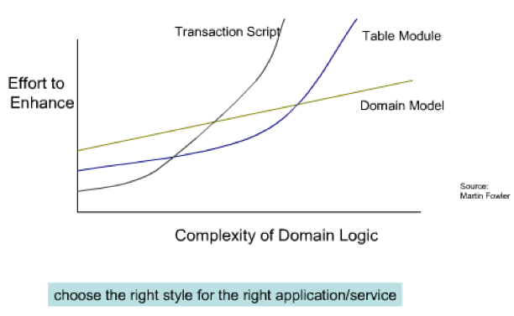
模型
Transation Script: 事务脚本，面向过程，贫血模型
Domain Model: 面向对象充血模型
Table Module：是“管理者（Manager）”模式的变种，管理的不是通用的内存对象，而是“实际的或虚拟的表，及其中的行”，可用于隐藏数据层，甚至根据表之间的关系，可以建立一个Table Module的继承层次

Slide 10
DDD
聚合：聚合与聚合之间用ID关联，不要直接引用。聚合包含实体，值对象。表达聚合的对象叫做聚合根。聚合内部所有对象的变更必须通过聚合根。聚合根的本质是一个实体。如果聚合要传递给其他模块（系统），一般不要直接传递聚合根，新建一个粗粒度的值对象来进行传递，即DTO对象，DTO也可由接收方建立，由接收方决定需要什么数据，这样就解耦了模块间的关联，至于数据库中是否需要把这个DTO冗余存储，则看实际情况。聚合的数据表设计原则：大表小类。即数据表采用粗粒度，聚合根内部使用细粒度对象，有可能的话，尽量每一条数据表记录就是一个聚合。order，product，customer
实体：特点是必须要有一个ID来标识自己，可包含值对象和其他实体。 order_item
值对象：特点是个只读对象，没有ID标识。
工厂：由于聚合的创建可能是个非常麻烦的事情，用工厂来封装这个复杂麻烦的过程。
资源库：资源库就是持久化聚合的地方，就是说数据存储的最小粒度是聚合。但是数据查询的需求可能非常灵活，实践中这条规则有点僵化，一般使用是读写分离方案，就是写的时候使用聚合对象，但是读的时候可以根据业务建立一些查询模型(QueryModel)进行读取。至于数据库是否需要分成读写两个模型，还是要看实际情况，在系统更复杂和需要更高性能的时候，数据库的模型也要分成两个，不过它们之间的同步就比较麻烦了。领域事件、CQRS、Event Sourcing等技术就是用来解决这个麻烦的。
领域服务：总有一些需要多个聚合进行合作才能完成的业务，它们不能简单地划归参与的其中一个聚合，要用一个领域服务来表达，注意领域服务不是应用层的服务。
模块：如何划分模块，一般有横向划分和纵向划分两种，横向划分例如：实体模块，工厂模块，资源库模块。纵向划分例如：商品模块，订单模块，支付模块，每个模块内部都会具备聚合，资源库，值对象等元素。一般的经验是横向划分对项目没有什么帮助，纵向划分可以减少系统的复杂度。模块间的交互在应用层进行。

Slide 11
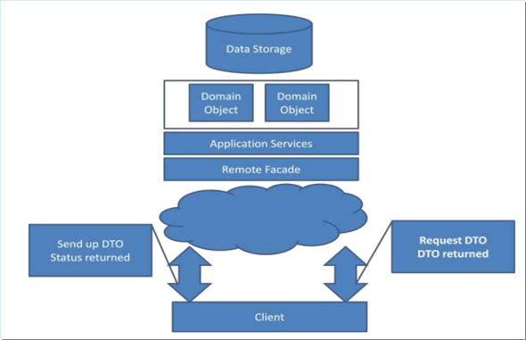
分层架构
客户端发起请求，使用DTO封装查询条件
服务端接收到请求后，经过application service层，domain层，数据访问层，然后到达数据库查询/修改数据
服务器端通过上述层次把数据封装成DTO返回到客户端

Slide 12
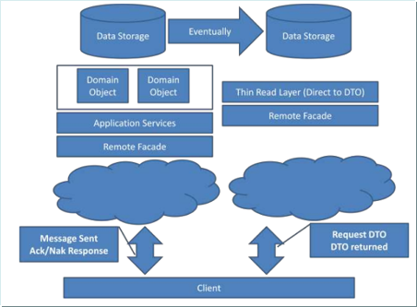
CQRS架构
CQRS架构由于本身只是一个读写分离的思想，实现方式多种多样
C端负责数据存储，Q端负责数据查询，Q端的数据通过C端产生Event来同步
C端我们还可以引入Event Sourcing+In Memory这两种架构思想

Slide 13
CQRS适用的场景
应用的写模型和读模型差别比较大时(写入后，必须立即读取，可以在写入事件后，立即修改内存，读取从内存中读取)
当我们希望实践DDD时；因为CQRS架构可以让我们实现领域模型不受任何ORM框架带来的对象和数据库的阻抗失衡的影响；
当我们希望对系统的查询性能和写入性能分开进行优化时，尤其是读/写比非常高的系统，CQ分离是必须的；因为那样会极大的影响写的性能(关系数据库的读写分离)
当我们希望我们的系统同时满足高并发的写、高并发的读的时候；因为CQRS架构可以做到C端最大化的写，Q端可以非常方便地扩展

Slide 14
Actor模型
每一个Actor都有一个Mailbox，它收到的所有的消息都会先放入Mailbox中，然后Actor内部单线程处理Mailbox中的消息。从而保证对同一个Actor的任何消息的处理，都是线性的，无并发冲突。整个系统中，有很多的Actor，每个Actor都在处理自己Mailbox中的消息，Actor之间通过发消息来通信。
Akka框架就是实现Actor模型的并行开发框架。Actor作为DDD聚合根，最新状态是在内存中。Actor的状态修改是由事件驱动的，事件被持久化起来，然后通过Event Sourcing的技术，还原特定Actor的最新状态到内存。

Slide 15
Event Sourcing
Account created
credit
3
credit
2
dedit
4
数据库中的数据是反映了对象的当前最新的状态。
所有的由对象产生的事件会按照时间先后顺序有序的存放在数据库中。
对象的最新状态，创建一个空的对象，然后将和该对象相关的所有事件按照事件发生先后顺序从先到后再全部应用一遍即可还原得到该对象的最新状态，这个过程就是所谓的事件溯源。
事件是只会增加不会修改，也不会删除。这种特性可以让领域模型非常稳定，在数据库级别不会产生并发更新同一条数据的问题。

Slide 16
ES优点和缺点
优点
记录了数据完整变化过程，最详细的日志
可以将系统还原到任何一个时间点的状态
Domain Event非常有业务价值，BI分析事件能预测业务未来发展情况
可以有效解决线上的数据问题，线下重演一遍，就能知道哪里出问题
不再需要用到ORM，所以没有O/R阻抗失衡的问题，领域模型的设计可以更OO
将Command、Event串联起来，可以分析聚合根的整个变化过程，有助于排查分析问题
自动并发冲突检测、命令的幂等处理(CQRS/ES架构下通过AggregateRootId、Version、CommandId三种标识来识别相同command，目前的开源框架都实现了幂等支持)
缺点
事件数量巨大，如何存储
如果单个聚合根事件过多，则重演会造成性能问题
领域模型重构被制约，事件的修改必须兼容以前的结构
数据库订正不在有效
架构实践门槛高，需要有成熟框架支撑
需要具备DDD领域建模的能力
事件驱动状态的修改，思维转变难

Slide 17
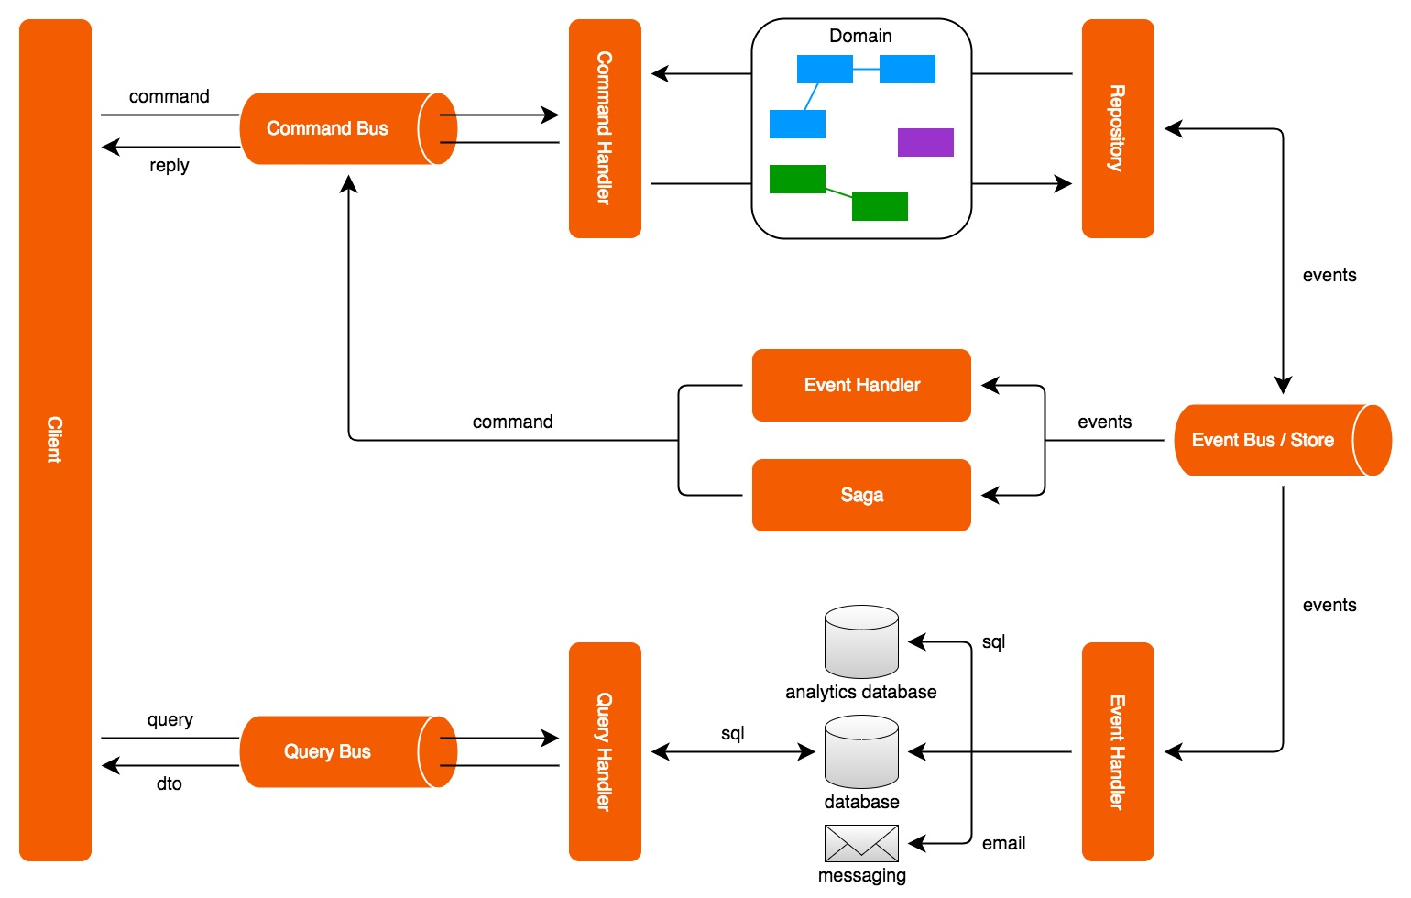
CQRS 引入 ES

Slide 18
执行流程
Command
Query
1. 发送Query命令(特殊的Command)到Query Bus，传如Query DTO；
2. Query命令订阅者订阅命令，订阅者内部调用Query Handler进行处理
发送命令到分布式Command Bus；
Command订阅者订阅命令，订阅者内部根据不同的命令调用不同的Command Handler进行处理
Command Handler内部根据命令所指定的聚合根ID从In-Memory内存中直接获取聚合根对象的引用，然后操作聚合根对象；
聚合根对象状态发生变化并产生事件；
repositories持久化事件到Event Storage（简称EventStore），这些仓储的优化设计是仅通过其唯一标识符来查找聚合；
同时将事件发布到Event Bus；
Event订阅者订阅事件，然后调用对应的Event Handler进行处理，如更新Data Storage（保存了聚合根的最新状态，通常叫读库，ReadDB，写缓存，写分析库

Slide 19
数据一致性
强一致性VS最终一致性，单机环境，数据库事务保证数据的强一致性。分布式环境，分布式事务难度，成本非常高，吞吐量，可用性低，很多时候都会选择最终一致性。CAP定理，放弃一致性，选择可用性。
CQRS架构，完全秉持最终一致性的理念。这种架构基于一个很重要的假设，就是用户看到的数据总是旧的。比如秒杀的场景，当你下单前，也许界面上你看到的商品数量是有的，但是当你下单的时候，系统提示商品卖完了。
扩展性
传统架构，各个组件之间是强依赖，都是对象之间直接方法调用；
CQRS架构，则是事件驱动的思想；上升到架构层面，那前者就是SOA的思想，后者是EDA的思想。

Slide 20
可用性
传统架构，因为读写没有分离，所以可用性要把读写合在一起综合考虑，难度会比较更大。因为传统架构，如果一个系统的高峰期的并发写入很大，比如为2W，并发读取也很大，比如为10W。那该系统必须优化到能同时支持这种高并发的写入和查询，否则系统就会在高峰时挂掉。
CQRS架构，因为CQRS架构把读和写分离了，所以可用性相当于被隔离在了两个部分去考虑。我们只需要考虑C端如何解决写的可用性，Q端如何解决读的可用性即可。C端解决可用性，我觉得是更加容易的，因为C端是消息驱动的。我们要做任何数据修改时，都会发送Command到Command Bus，然后后端消费者处理Command->产生领域事件->持久化事件->发布事件到Event Bus->最后事件被Q端消费。
性能
传统架构，瓶颈通常在底层数据库。然后我们一般的做法是，对于读：通常使用缓存就可以解决大部分查询问题；对于写：办法也有很多，比如分库分表，或者使用NoSQL，等等
传统架构一次数据修改的步骤是：1）从DB取出数据到内存；2）内存修改数据；3）更新数据回DB。总共涉及到2次数据库IO。
CQRS架构，CQ两端加起来所用的时间肯定比传统架构要多，因为CQRS架构最多有3次数据库IO，1）持久化命令；2）持久化事件；3）根据事件更新读库。如果我们以C端的处理为结束的话，则CQRS架构可能要快，因为C端可能只需要一次数据库IO。我觉得这里有一点很重要，对于CQRS架构，我们更加关注C端处理完成所用的时间；而Q端的处理稍微慢一点没关系，因为Q端只是供我们查看数据用的（最终一致性）

Slide 21
结语
传统架构
门槛低，懂的人多
大部分项目都没有很大的并发写入量和数据量
迅速开发，迅速实现，学习成本低
应用在CRUD，模型简单，迅速开发的场景
CQRS
扩展性、可用性、性能、可伸缩性上表现更优秀
架构实践门槛高，必须有成熟框架支撑
需要具备DDD领域建模的能力
事件驱动状态的修改，思维转变难
应用在高并发写，高并发读，大数据的场景

Slide 22
demo
git@github.com:dadepo/exploringCQRSwithAxon.git

